Slide 1
旅遊好幫手─易遊網
11月 2017

Slide 2
公司簡介
易遊網成立於2000年1月，於網路上提供全方位的線上訂位及線上付款，擁有230萬會員，自2000年4月開站營運後，一直是國內線上旅遊的領先者，不僅營收持續快速成長，營運績效更居國內旅遊網站之首。
創立：2000年1月1日
資本額：新台幣2.28億元
員工人數：650人 (2015年)

Slide 3
創辦人
游金章，45年次、台大醫技系畢業。
曾擔任春天旅遊經理，當
時就提出了個人化旅遊是未
來趨勢的概念，但卻得不到
支持，毅然於1999年底請辭
，並帶領10位同事投身虛擬
網路事業，創立易遊網。

Slide 4
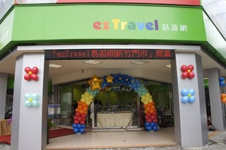
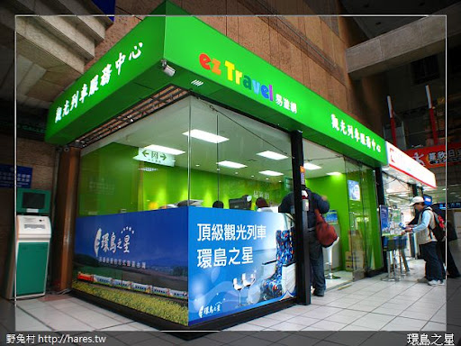
經營模式
為增加消費者對網路購物的信賴感，採取虛實合一策略，除虛擬通路外，亦成立實體門市，，目前全台共有16家據點，雙向服務策略，成為第一家擁有實體門市的旅遊網站。

Slide 5
主要業務
國內旅遊
火車、巴士旅遊
高鐵假期、郵輪式列車
觀光計程車
國外旅遊
團體旅遊、自由行
Tour 2.0
鴻鵠旅遊

Slide 6
主要競爭者
雄獅
燦星旅遊網
易飛網

Slide 7
CTI之建置強化競爭優勢
2005年，易遊網引入電腦電話集成技術（CTI），使網路銷售業績持續成長。
資訊行銷部門的設立，各單位工作得以詳細劃分，達到企業極度扁平化的管理效果。
完成CTI的建置及客服中心的整併後，成立160名員工之call center，提供全年不間斷的顧客服務，處理龐大訂單及消費者諮詢。

Slide 8
CTI之建置之流程
易遊網客服中心原設於產品端，統一整合為客服中心。
客服中心分為前台及後台，前台負責電話銷售部分，後台則處理電話通路以外的訂單。
前端電話轉為訂單後，訂單會傳至訂單組（後台）後續處理，由訂單組與客戶聯繫，同時透過內部取得資訊。
電話組獎勵參考來源為電話轉訂單之達成數，訂單組則是以成交累計金為為其獎勵依據。

Slide 9
會員制度
會員制度的建立
當消費者在易遊網網站上完成第一筆消費，即成為易遊網的會員，而所完成的每一筆交易都會紀錄在會員資料庫中，當客服人員在處理消費者的問題時，可透過資料庫檢視消費者在易遊網的紀錄，同時了解消費者的需求。

Slide 10
E-money旅遊金
易遊網為增加會員回購率，會員只需透過網路下單消費滿200元以上（機票、車票、其他票券類400元以上），即可賺取eMoney點數，消費滿200元可賺取10點。10點eMoney=1元，可折抵易遊網全網旅遊商品，100%折抵無上限。

Slide 11
STP分析
市場區隔（Segmentation）
易遊網結合產業專業化與網路科技，強調「豐富、低價、便利、創新」的個人化線上旅遊服務，創造規模經濟與高營收、高獲利之經營模式。

Slide 12
區隔選定（Targeting）
鎖定網路使用者，年齡主要介於25歲至45歲之間，具有高收入、高教育水平、高網路年齡之三高特色。
產品定位（Positioning）
個人化旅遊及團體旅遊並重，但個人主題式隨選旅遊將成市場主流。

Slide 13
產品定價策略
機票、訂房等與其他旅遊業者同質性的商品採「低價策略」，創造品牌經驗及競爭力，讓顧客無需到處比價。
積極開發「差異化趨勢性商品」，以滿足消費者多元化的需求，提升核心競爭力以創造利潤，維持市場競爭力。

Slide 14
結語
現代人休閒意識抬頭，旅遊業盛行，易遊網在眾多對手中脫穎而出，近年來也積極推行手機APP，2016年底營收已破億，成為國內最大的行動旅行社。盼在台灣景氣持續低迷時，仍保持旅遊龍頭的地位。

Slide 15
參考資料
易遊網官方網站
https://www.eztravel.com.tw/information/aboutus/

